Slide 1
Governança de TI
COBIT
Prof. Luís Fernando Garcia
LUIS@GARCIA.PRO.BR
Notes:
Bom Tarde,
Meu nome é Luis Fernando Garcia, Sou Mestrando do CPGCC, e orientando do Prof. José Valdeni de Lima.
O objetivo desse defesa é a apresentação da dissertação de mestrado intutilada Consistência de Ligações no WWW.

Slide 2
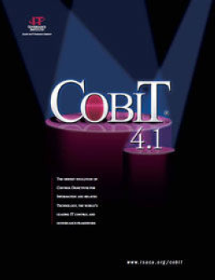
COBIT
Control Objetives for Information and related Technology
1994 – ISACA – www.isaca.org
1998 – segunda versão
2000 – terceira versão
2005 – quarta versão
2007 – 4.1
Notes:
Apresentando o roteiro da apresentação:
Na INTRODUÇÃO serão abordados os aspectos gerais sobre o assunto
Em seguida serão apresentados breves conceitos sobre SISTEMAS DE HIPERDOCUMENTOS DISTRIBUÍDOS.
No item CONSISTENCIA DE LIGAÇÕES é apresentado um referencial teórico e, em especial, um classificação das soluções encontradas,
Em SOLUÇÃO PROPOSTA iremos analisar, detalhadamente, o embasamento e funcionamento da solução proposta para o ambiente WWW do Instituto
No item PROTOTIPO IMPLEMENTADO serão abordados aspectos de implementação e prototipagem da ferramenta
e finalmente apresentaremos as conclusões obtidas e as sugestões de trabalhos futuros.

Slide 3
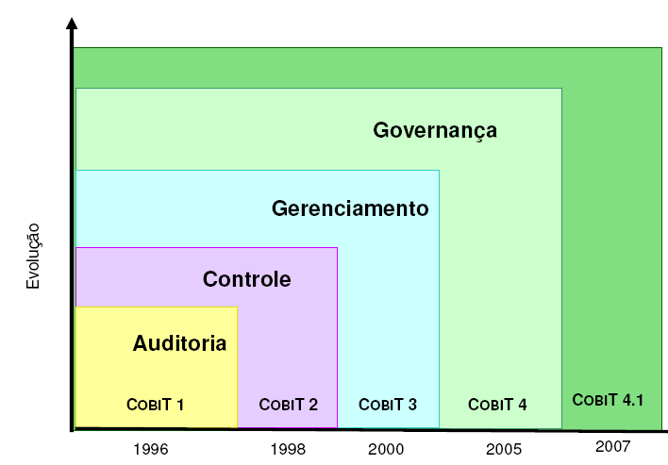
COBIT
Notes:
Apresentando o roteiro da apresentação:
Na INTRODUÇÃO serão abordados os aspectos gerais sobre o assunto
Em seguida serão apresentados breves conceitos sobre SISTEMAS DE HIPERDOCUMENTOS DISTRIBUÍDOS.
No item CONSISTENCIA DE LIGAÇÕES é apresentado um referencial teórico e, em especial, um classificação das soluções encontradas,
Em SOLUÇÃO PROPOSTA iremos analisar, detalhadamente, o embasamento e funcionamento da solução proposta para o ambiente WWW do Instituto
No item PROTOTIPO IMPLEMENTADO serão abordados aspectos de implementação e prototipagem da ferramenta
e finalmente apresentaremos as conclusões obtidas e as sugestões de trabalhos futuros.

Slide 4
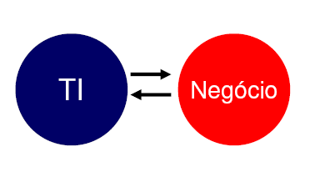
COBIT
Objetivos
As informações corporativas e a tecnologia para suportá-las não podem ser tratadas isoladamente …
.. TI considerada parte integrante da estratégia corporativa
Contribuir para o sucesso da entrega de produtos e serviços de TI – com foco mais acentuado no controle e não na execução.
Notes:
Apresentando o roteiro da apresentação:
Na INTRODUÇÃO serão abordados os aspectos gerais sobre o assunto
Em seguida serão apresentados breves conceitos sobre SISTEMAS DE HIPERDOCUMENTOS DISTRIBUÍDOS.
No item CONSISTENCIA DE LIGAÇÕES é apresentado um referencial teórico e, em especial, um classificação das soluções encontradas,
Em SOLUÇÃO PROPOSTA iremos analisar, detalhadamente, o embasamento e funcionamento da solução proposta para o ambiente WWW do Instituto
No item PROTOTIPO IMPLEMENTADO serão abordados aspectos de implementação e prototipagem da ferramenta
e finalmente apresentaremos as conclusões obtidas e as sugestões de trabalhos futuros.

Slide 5
COBIT
Estabelece relacionamentos com os requisitos do negócio;
Organiza as atividades de TI em um modelo de processos genérico;
Identifica os porncipais recursos de TI, nos quais deve haver mais investimento;
Define os objetivos de controle que devem ser considerados para a gestão
GENÉRICO
Notes:
Apresentando o roteiro da apresentação:
Na INTRODUÇÃO serão abordados os aspectos gerais sobre o assunto
Em seguida serão apresentados breves conceitos sobre SISTEMAS DE HIPERDOCUMENTOS DISTRIBUÍDOS.
No item CONSISTENCIA DE LIGAÇÕES é apresentado um referencial teórico e, em especial, um classificação das soluções encontradas,
Em SOLUÇÃO PROPOSTA iremos analisar, detalhadamente, o embasamento e funcionamento da solução proposta para o ambiente WWW do Instituto
No item PROTOTIPO IMPLEMENTADO serão abordados aspectos de implementação e prototipagem da ferramenta
e finalmente apresentaremos as conclusões obtidas e as sugestões de trabalhos futuros.

Slide 6
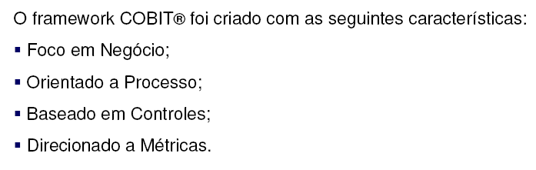
COBIT
Notes:
Apresentando o roteiro da apresentação:
Na INTRODUÇÃO serão abordados os aspectos gerais sobre o assunto
Em seguida serão apresentados breves conceitos sobre SISTEMAS DE HIPERDOCUMENTOS DISTRIBUÍDOS.
No item CONSISTENCIA DE LIGAÇÕES é apresentado um referencial teórico e, em especial, um classificação das soluções encontradas,
Em SOLUÇÃO PROPOSTA iremos analisar, detalhadamente, o embasamento e funcionamento da solução proposta para o ambiente WWW do Instituto
No item PROTOTIPO IMPLEMENTADO serão abordados aspectos de implementação e prototipagem da ferramenta
e finalmente apresentaremos as conclusões obtidas e as sugestões de trabalhos futuros.

Slide 7
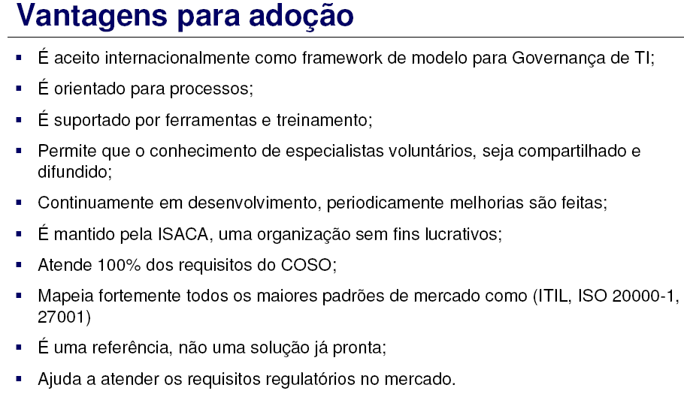
COBIT
Notes:
Apresentando o roteiro da apresentação:
Na INTRODUÇÃO serão abordados os aspectos gerais sobre o assunto
Em seguida serão apresentados breves conceitos sobre SISTEMAS DE HIPERDOCUMENTOS DISTRIBUÍDOS.
No item CONSISTENCIA DE LIGAÇÕES é apresentado um referencial teórico e, em especial, um classificação das soluções encontradas,
Em SOLUÇÃO PROPOSTA iremos analisar, detalhadamente, o embasamento e funcionamento da solução proposta para o ambiente WWW do Instituto
No item PROTOTIPO IMPLEMENTADO serão abordados aspectos de implementação e prototipagem da ferramenta
e finalmente apresentaremos as conclusões obtidas e as sugestões de trabalhos futuros.

Slide 8
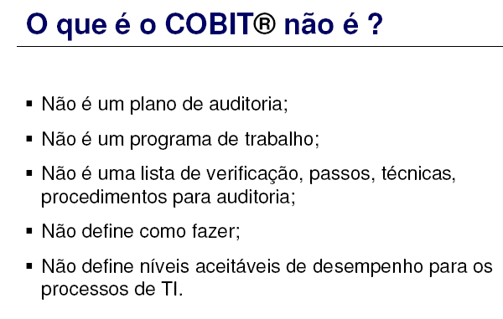
COBIT
Notes:
Apresentando o roteiro da apresentação:
Na INTRODUÇÃO serão abordados os aspectos gerais sobre o assunto
Em seguida serão apresentados breves conceitos sobre SISTEMAS DE HIPERDOCUMENTOS DISTRIBUÍDOS.
No item CONSISTENCIA DE LIGAÇÕES é apresentado um referencial teórico e, em especial, um classificação das soluções encontradas,
Em SOLUÇÃO PROPOSTA iremos analisar, detalhadamente, o embasamento e funcionamento da solução proposta para o ambiente WWW do Instituto
No item PROTOTIPO IMPLEMENTADO serão abordados aspectos de implementação e prototipagem da ferramenta
e finalmente apresentaremos as conclusões obtidas e as sugestões de trabalhos futuros.

Slide 9
COBIT – Focos/Pilares
Alinhamento Estratégico
  Ligação negócio-TI
Agregação de valor
  Otimizar custos/comprovar valor da TI
Gerenciamento de recursos
  Otimização de investimentos
Gerenciamento de riscos
  Conhecimento/entendimento/responsabilidades
Medição de desempenho
  Acompanhamento e monitoração da implementação da estratégia, do andamento dos projetos, medições
Notes:
Apresentando o roteiro da apresentação:
Na INTRODUÇÃO serão abordados os aspectos gerais sobre o assunto
Em seguida serão apresentados breves conceitos sobre SISTEMAS DE HIPERDOCUMENTOS DISTRIBUÍDOS.
No item CONSISTENCIA DE LIGAÇÕES é apresentado um referencial teórico e, em especial, um classificação das soluções encontradas,
Em SOLUÇÃO PROPOSTA iremos analisar, detalhadamente, o embasamento e funcionamento da solução proposta para o ambiente WWW do Instituto
No item PROTOTIPO IMPLEMENTADO serão abordados aspectos de implementação e prototipagem da ferramenta
e finalmente apresentaremos as conclusões obtidas e as sugestões de trabalhos futuros.

Slide 10
COBIT – Estrutura
Foco nos requisitos de negócio
Abordagem de processos
Utilização extensiva de mecanismos de controle
Análise de medições
Notes:
Apresentando o roteiro da apresentação:
Na INTRODUÇÃO serão abordados os aspectos gerais sobre o assunto
Em seguida serão apresentados breves conceitos sobre SISTEMAS DE HIPERDOCUMENTOS DISTRIBUÍDOS.
No item CONSISTENCIA DE LIGAÇÕES é apresentado um referencial teórico e, em especial, um classificação das soluções encontradas,
Em SOLUÇÃO PROPOSTA iremos analisar, detalhadamente, o embasamento e funcionamento da solução proposta para o ambiente WWW do Instituto
No item PROTOTIPO IMPLEMENTADO serão abordados aspectos de implementação e prototipagem da ferramenta
e finalmente apresentaremos as conclusões obtidas e as sugestões de trabalhos futuros.

Slide 11
COBIT – Foco no negócio
Gerenciar os recursos de TI
Usando processos
Para garantir entrega e qualidade
Dos serviços de TI
Notes:
Apresentando o roteiro da apresentação:
Na INTRODUÇÃO serão abordados os aspectos gerais sobre o assunto
Em seguida serão apresentados breves conceitos sobre SISTEMAS DE HIPERDOCUMENTOS DISTRIBUÍDOS.
No item CONSISTENCIA DE LIGAÇÕES é apresentado um referencial teórico e, em especial, um classificação das soluções encontradas,
Em SOLUÇÃO PROPOSTA iremos analisar, detalhadamente, o embasamento e funcionamento da solução proposta para o ambiente WWW do Instituto
No item PROTOTIPO IMPLEMENTADO serão abordados aspectos de implementação e prototipagem da ferramenta
e finalmente apresentaremos as conclusões obtidas e as sugestões de trabalhos futuros.

Slide 12
COBIT – Foco no negócio
Critérios de controle:
Eficiência
Eficácia
Confidencialidade
Integridade
Disponibilidade
Conformidade com regulações
confiabilidade
Notes:
Apresentando o roteiro da apresentação:
Na INTRODUÇÃO serão abordados os aspectos gerais sobre o assunto
Em seguida serão apresentados breves conceitos sobre SISTEMAS DE HIPERDOCUMENTOS DISTRIBUÍDOS.
No item CONSISTENCIA DE LIGAÇÕES é apresentado um referencial teórico e, em especial, um classificação das soluções encontradas,
Em SOLUÇÃO PROPOSTA iremos analisar, detalhadamente, o embasamento e funcionamento da solução proposta para o ambiente WWW do Instituto
No item PROTOTIPO IMPLEMENTADO serão abordados aspectos de implementação e prototipagem da ferramenta
e finalmente apresentaremos as conclusões obtidas e as sugestões de trabalhos futuros.

Slide 13
COBIT – Foco no negócio
Requisitos de Negócio
Processos de TI
Recursos de TI
Notes:
Apresentando o roteiro da apresentação:
Na INTRODUÇÃO serão abordados os aspectos gerais sobre o assunto
Em seguida serão apresentados breves conceitos sobre SISTEMAS DE HIPERDOCUMENTOS DISTRIBUÍDOS.
No item CONSISTENCIA DE LIGAÇÕES é apresentado um referencial teórico e, em especial, um classificação das soluções encontradas,
Em SOLUÇÃO PROPOSTA iremos analisar, detalhadamente, o embasamento e funcionamento da solução proposta para o ambiente WWW do Instituto
No item PROTOTIPO IMPLEMENTADO serão abordados aspectos de implementação e prototipagem da ferramenta
e finalmente apresentaremos as conclusões obtidas e as sugestões de trabalhos futuros.

Slide 14
COBIT – Processos
Modelo padrão de referência e uma linguagem comum
Ciclo:
Planejar→construir→executar→monitorar
34 processos
4 domínios
Notes:
Apresentando o roteiro da apresentação:
Na INTRODUÇÃO serão abordados os aspectos gerais sobre o assunto
Em seguida serão apresentados breves conceitos sobre SISTEMAS DE HIPERDOCUMENTOS DISTRIBUÍDOS.
No item CONSISTENCIA DE LIGAÇÕES é apresentado um referencial teórico e, em especial, um classificação das soluções encontradas,
Em SOLUÇÃO PROPOSTA iremos analisar, detalhadamente, o embasamento e funcionamento da solução proposta para o ambiente WWW do Instituto
No item PROTOTIPO IMPLEMENTADO serão abordados aspectos de implementação e prototipagem da ferramenta
e finalmente apresentaremos as conclusões obtidas e as sugestões de trabalhos futuros.

Slide 15
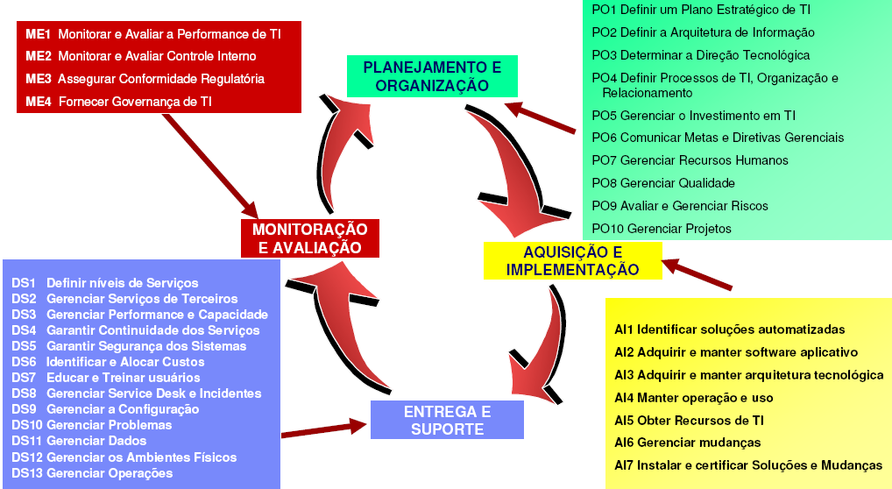
COBIT – Processos
Notes:
Apresentando o roteiro da apresentação:
Na INTRODUÇÃO serão abordados os aspectos gerais sobre o assunto
Em seguida serão apresentados breves conceitos sobre SISTEMAS DE HIPERDOCUMENTOS DISTRIBUÍDOS.
No item CONSISTENCIA DE LIGAÇÕES é apresentado um referencial teórico e, em especial, um classificação das soluções encontradas,
Em SOLUÇÃO PROPOSTA iremos analisar, detalhadamente, o embasamento e funcionamento da solução proposta para o ambiente WWW do Instituto
No item PROTOTIPO IMPLEMENTADO serão abordados aspectos de implementação e prototipagem da ferramenta
e finalmente apresentaremos as conclusões obtidas e as sugestões de trabalhos futuros.

Slide 16
COBIT – Controle
O conjunto de políticas, procedimentos, práticas e estruturas organizacionais desenvolvidas para dar uma garantia razoável de que os objetivos de negócio serão atingidos e de que eventos indesejáveis serão prevenidos ou mesmo detectados e corrigidos”
Notes:
Apresentando o roteiro da apresentação:
Na INTRODUÇÃO serão abordados os aspectos gerais sobre o assunto
Em seguida serão apresentados breves conceitos sobre SISTEMAS DE HIPERDOCUMENTOS DISTRIBUÍDOS.
No item CONSISTENCIA DE LIGAÇÕES é apresentado um referencial teórico e, em especial, um classificação das soluções encontradas,
Em SOLUÇÃO PROPOSTA iremos analisar, detalhadamente, o embasamento e funcionamento da solução proposta para o ambiente WWW do Instituto
No item PROTOTIPO IMPLEMENTADO serão abordados aspectos de implementação e prototipagem da ferramenta
e finalmente apresentaremos as conclusões obtidas e as sugestões de trabalhos futuros.

Slide 17
COBIT – Controle
“Um objetivo de controle define um resultado desejado ou própósito a ser atingido através da implementação de procedimentos de controle em uma atividade de TI específica”
Notes:
Apresentando o roteiro da apresentação:
Na INTRODUÇÃO serão abordados os aspectos gerais sobre o assunto
Em seguida serão apresentados breves conceitos sobre SISTEMAS DE HIPERDOCUMENTOS DISTRIBUÍDOS.
No item CONSISTENCIA DE LIGAÇÕES é apresentado um referencial teórico e, em especial, um classificação das soluções encontradas,
Em SOLUÇÃO PROPOSTA iremos analisar, detalhadamente, o embasamento e funcionamento da solução proposta para o ambiente WWW do Instituto
No item PROTOTIPO IMPLEMENTADO serão abordados aspectos de implementação e prototipagem da ferramenta
e finalmente apresentaremos as conclusões obtidas e as sugestões de trabalhos futuros.

Slide 18
COBIT – Controle
Objetivos genéricos:
Dono para o processo/responsabilidades
Repetibilidade
Clareza de metas e objetivos
Matriz responsável, aprovador, consultado, informado
Medição do desempenho do processo
Processo divulgado
Notes:
Apresentando o roteiro da apresentação:
Na INTRODUÇÃO serão abordados os aspectos gerais sobre o assunto
Em seguida serão apresentados breves conceitos sobre SISTEMAS DE HIPERDOCUMENTOS DISTRIBUÍDOS.
No item CONSISTENCIA DE LIGAÇÕES é apresentado um referencial teórico e, em especial, um classificação das soluções encontradas,
Em SOLUÇÃO PROPOSTA iremos analisar, detalhadamente, o embasamento e funcionamento da solução proposta para o ambiente WWW do Instituto
No item PROTOTIPO IMPLEMENTADO serão abordados aspectos de implementação e prototipagem da ferramenta
e finalmente apresentaremos as conclusões obtidas e as sugestões de trabalhos futuros.

Slide 19
COBIT – Medições
O que deve ser medido?
Como ser medido?
Onde obter os dados?
Como agregar os resultados?
Modelo de maturidade (como no CMM)
Notes:
Apresentando o roteiro da apresentação:
Na INTRODUÇÃO serão abordados os aspectos gerais sobre o assunto
Em seguida serão apresentados breves conceitos sobre SISTEMAS DE HIPERDOCUMENTOS DISTRIBUÍDOS.
No item CONSISTENCIA DE LIGAÇÕES é apresentado um referencial teórico e, em especial, um classificação das soluções encontradas,
Em SOLUÇÃO PROPOSTA iremos analisar, detalhadamente, o embasamento e funcionamento da solução proposta para o ambiente WWW do Instituto
No item PROTOTIPO IMPLEMENTADO serão abordados aspectos de implementação e prototipagem da ferramenta
e finalmente apresentaremos as conclusões obtidas e as sugestões de trabalhos futuros.

Slide 20
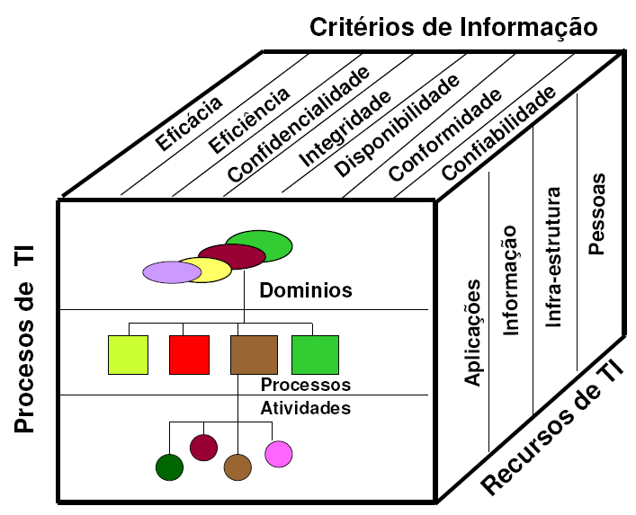
COBIT – Visão integrada
Notes:
Apresentando o roteiro da apresentação:
Na INTRODUÇÃO serão abordados os aspectos gerais sobre o assunto
Em seguida serão apresentados breves conceitos sobre SISTEMAS DE HIPERDOCUMENTOS DISTRIBUÍDOS.
No item CONSISTENCIA DE LIGAÇÕES é apresentado um referencial teórico e, em especial, um classificação das soluções encontradas,
Em SOLUÇÃO PROPOSTA iremos analisar, detalhadamente, o embasamento e funcionamento da solução proposta para o ambiente WWW do Instituto
No item PROTOTIPO IMPLEMENTADO serão abordados aspectos de implementação e prototipagem da ferramenta
e finalmente apresentaremos as conclusões obtidas e as sugestões de trabalhos futuros.

Slide 21
COBIT – Aplicabilidade
Avaliação dos processos de TI
Auditoria dos riscos operacionais de TI
Implementação modular da governança TI
Realização de benchmarking
Qualificação de fornecedores de TI
Em/para:
Gestão executiva
Gestão de negócio
Gestão de TI
Auditores
Notes:
Apresentando o roteiro da apresentação:
Na INTRODUÇÃO serão abordados os aspectos gerais sobre o assunto
Em seguida serão apresentados breves conceitos sobre SISTEMAS DE HIPERDOCUMENTOS DISTRIBUÍDOS.
No item CONSISTENCIA DE LIGAÇÕES é apresentado um referencial teórico e, em especial, um classificação das soluções encontradas,
Em SOLUÇÃO PROPOSTA iremos analisar, detalhadamente, o embasamento e funcionamento da solução proposta para o ambiente WWW do Instituto
No item PROTOTIPO IMPLEMENTADO serão abordados aspectos de implementação e prototipagem da ferramenta
e finalmente apresentaremos as conclusões obtidas e as sugestões de trabalhos futuros.

Slide 22
COBIT – Benefícios
Comunicação clara/direta/precisa
Visão clara situação atual processos TI
Redução de riscos
Maior solidez no planejamento
Alta visibilidade da melhoria da TI
Redução de custos operacionais
Melhoria da imagem
Notes:
Apresentando o roteiro da apresentação:
Na INTRODUÇÃO serão abordados os aspectos gerais sobre o assunto
Em seguida serão apresentados breves conceitos sobre SISTEMAS DE HIPERDOCUMENTOS DISTRIBUÍDOS.
No item CONSISTENCIA DE LIGAÇÕES é apresentado um referencial teórico e, em especial, um classificação das soluções encontradas,
Em SOLUÇÃO PROPOSTA iremos analisar, detalhadamente, o embasamento e funcionamento da solução proposta para o ambiente WWW do Instituto
No item PROTOTIPO IMPLEMENTADO serão abordados aspectos de implementação e prototipagem da ferramenta
e finalmente apresentaremos as conclusões obtidas e as sugestões de trabalhos futuros.

